Slide 1
Проверка знаний
I Вариант IIВариант
1) Напишите 6 биоэлементов 1) Напишите 4 макроэлемента
2) Обеспечивает
свёртываемость крови 2) Участвуют в формировании
костной ткани (2 элемента)
3) Участвует в фотосинтезе 3) Избирательная проницаемость
мембран 4) Входит в гемоглобин эритроцита,
Транспортирует газы 4 )Проводит нервный импульс
5) В составе гормона инсулина 5) В составе гормона тироксина
6) В составе эмали зубов 6) В составе витамина В 12
7) Напишите 3 ультрамикроэлемента 7) Напишите 3 группы
химических веществ организма
Критерии оценивания: верно 7 ответов «5»,
6 ответов «4»,
4-5 ответов «3»

Slide 2
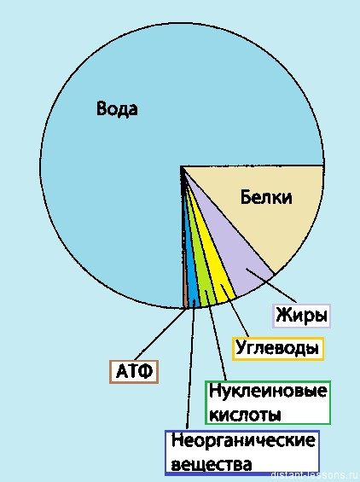
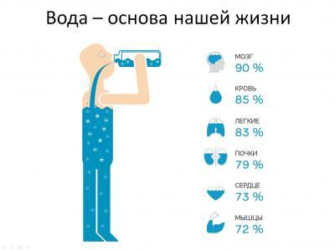
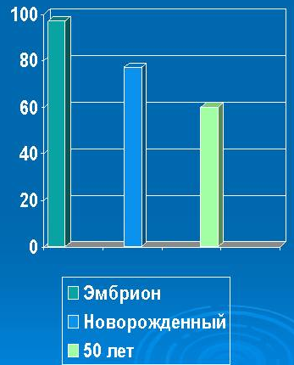
Неорганические вещества клетки
Вода

Slide 3
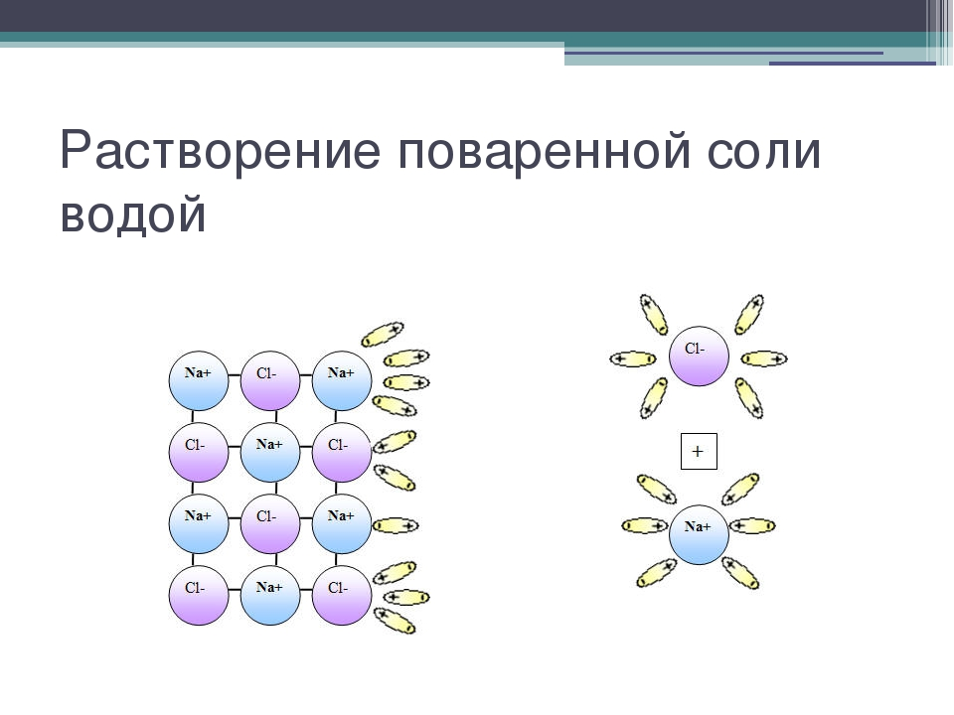
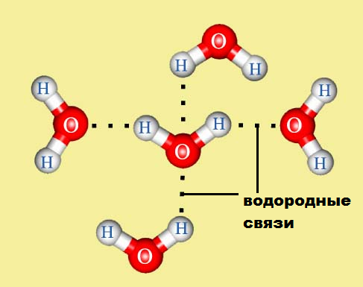
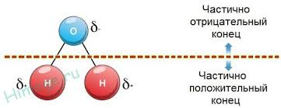
Химические свойства воды
1) Полярность – неравномерное распределение зарядов в молекуле
2Диполь
3 Ковалентные полярные связи – внутри молекулы, сильные
Водородные связи – между молекулами, в 15-20 раз слабее

Slide 4
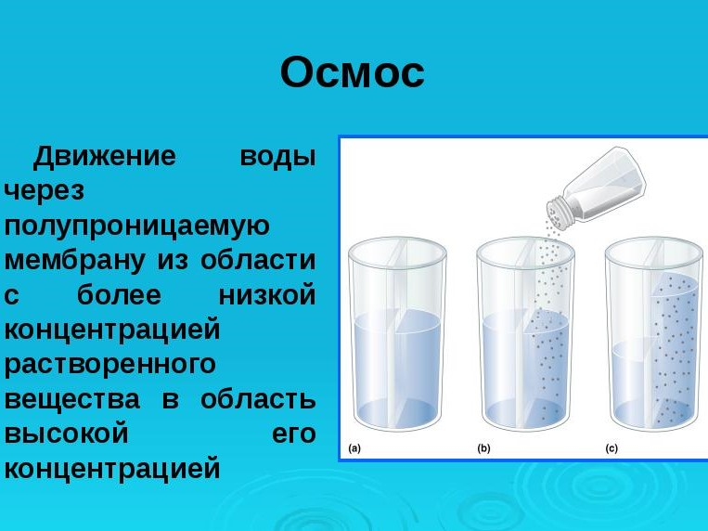
Физиологические свойства воды
1 Растворитель
2 Гидролиз веществ/Фотосинтез
3 Транспорт веществ
гомеостаз
4Теплоёмкость/теплопроводность
терморегуляция
5 Тургор – давление воды на мембрану
Упругость/несжимаемость
Гидрофильные
Полярность
Гидрофобные
Растворимы
полярны
Крахмал, целлюлоза/
клетчатка
Хитин, гликоген

Slide 5
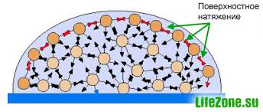
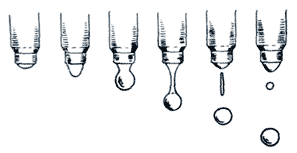
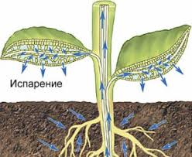
7 Поверхностное натяжение
капиллярность
8 Транспирация (растения)
Испарение (животные)
9 Внутренняя среда для обмена веществ
метаболическая
10 Среда обитания

Slide 6

Неорганические вещества минеральные соли
-
+
Катионы
Анионы
K, Na, Ca
Раздражимость
H2PO4 / НPO4
Фосфатные
H2CO3 / HCO3
Карбонатные
Буферность

Slide 7
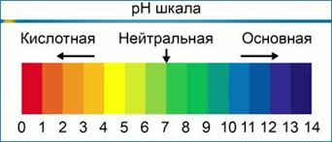
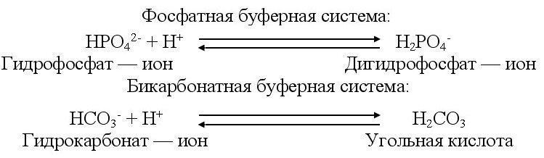
Буферность поддержание слабощелочной среды
+
pH среды определяется количеством H
В клетке
Снаружи клетки
Буферность
Кислая среда
Щелочная среда

Slide 8
Домашнее задание
Изучить п.2, учить записи
В Сетевом городе пройти по ссылке
https://distant-lessons.ru
«Химический состав клетки»

